Slide 1
Architettura dei Calcolatori: Le macchine elementari per l’architettura
"Strade? Dove andiamo noi, non c’è bisogno di strade!”
(cit. Dr. Emmett Brown - Ritorno al Futuro, Robert Zemeckis, 1985)
Raffaele Montella, PhD
http://raffaelemontella.it raffaele.montella@uniparthenope.it

Slide 2
Privacy
Non è consentita alcuna registrazione audio o video con qualsiasi mezzo analogico o digitale senza l’espressa autorizzazione del docente.
Allo stesso modo non è consentita la pubblicazione di immagini/video/audio su social network

Slide 3
Sommario
Word gates (porte di parole)
Registri
Bus
Circuiti 3-state
Trasferimenti seriali e paralleli
Conclusioni

Slide 4
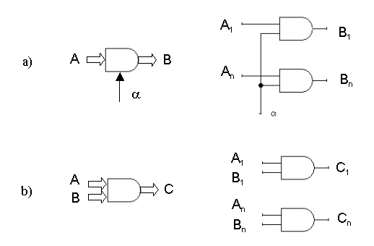
Word gates
Parola: Vettore V di n bit V = {v_{o}, v₁, …, v_{n}}
Porte che agiscono su tutti i bit che costituiscono una Parola
Porta di parola:
αV → αv_{i}
i=1, …, n

Slide 5
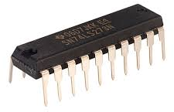
Registro
Definizione:
“Un registro è un dispositivo in grado di memorizzare un gruppo di più bit”.
Nella sua forma più semplice un registro può essere realizzato con:
un gruppo di flip flop.
Un sistema di sincronizzazione comune (es. Clock oppure Enable).
Esempio: Registro a 8 bit implementato dal chip 74273

Slide 6
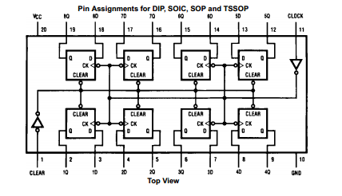
Registro
Esempio: Registro a 8 bit implementato dal chip 74273
https://www.ti.com/lit/ds/sdls090/sdls090.pdf
8 Filp-Flop di tipo D
Un solo segnale di clock + clear
8 Ingressi D0, D1, …, D7
8 Uscite Q0, Q1, …, D7

Slide 7
Trasferimenti dati e bus
Definizione:
“Il bus (da una contrazione del latino omnibus) è un canale di comunicazione che permette a periferiche e componenti di un sistema elettronico di interfacciarsi tra loro scambiandosi informazioni o dati di sistema attraverso la trasmissione e la ricezione di segnali”.
Trasferimento da un registro X ad un altro Y: operazione fondamentale nell’ambito dell’architettura di un elaboratore.
L’insieme di linee atto a trasportare il dato è detto bus.

Slide 8
Trasferimenti dati e bus
Per il trasferimento dei dati esistono due soluzioni tecniche:
Bus Dedicato: Esiste una linea per ciascuno dei trasferimenti possibili.
Si tratta di una soluzione efficiente ma costosa.
Bus Comune: Il bus raccoglie in un’unica via più trasferimenti potenziali.
Di volta in volta viene scelto quello attivo.
Il trasferimenti avviene in due tempi distinti.
Si tratta di una soluzione ampiamente diffusa e relativamente economica.
Meno efficiente della precedente in quanto non permette trasferimenti simultanei.

Slide 9
Trasferimenti dati e bus
Esistono possibili soluzioni intermedie.
Trasferimenti paralleli, seriali e misti (n,1, seriele sul byte)

Slide 10
Trasferimenti dati e bus
Accesso al bus
Lettura e scrittura

Slide 11
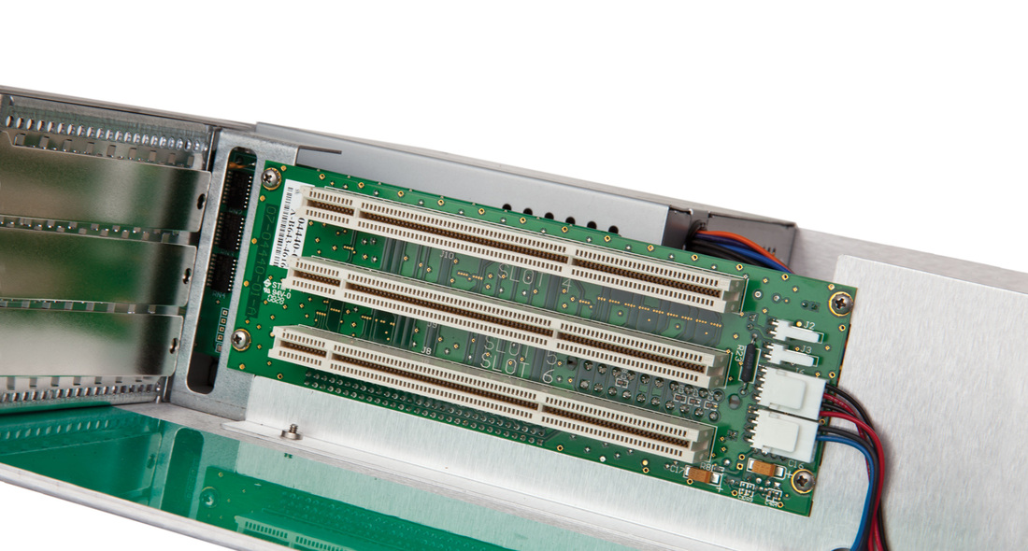
Trasferimenti dati e bus
I bus possono avere dimensioni fisiche differenti.

Slide 12
Trasferimento dati su bus unico
Trasferimento da Bus a Registro caricamento di un registro caricamento attraverso un segnale di “stobe”.
Il dato viene caricato nel registro quando è attivo il segnale di caricamento c (tipicamente sincrono con il segnale di clock).
Trasferimento da Registro a bus (caricamento da un registro)
c
A
R
c
A
R

Slide 13
AND tristate
È la tecnica più diffusa per realizzare il collegamento di più registri "sorgenti" verso un bus comune
y
α
x
y
x
simbolo
0
1
z
α
1
1
1
segnale di abilitazione in logica 1-attiva
0
0
z
1
0
0
x
y
0
z
z
circ. equival.
α
1
z
z

Slide 14
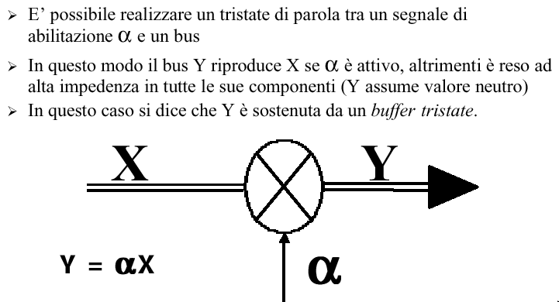
Abilitazione di un bus
E’ possibile realizzare un tristate di parola tra un segnale di abilitazione ɑ e un bus.
In questo modo il bus Y riproduce X se ɑ è attivo, altrimenti è reso ad alta impedenza in tutte le sue componenti (Y assume valore neutro).
In questo caso di dice che Y è sostenuta da un buffer tristate.

Slide 15
Collegamento di bus: OR di bus
Il collegamento di più registri in uscita si realizza con una OR di bus.
La OR di bus si ottiene mediante semplice connessione delle sorgenti, ciascuna sostenuta da un buffer tristate.
La condizione che deve verificarsi p che nelle n linee che confluiscono nel bus, al più una alla volta si attiva: si ha 1 segnale attivo e i rimanenti n-1 neutri.
A
α
Y
B
β
X
ξ

Slide 16
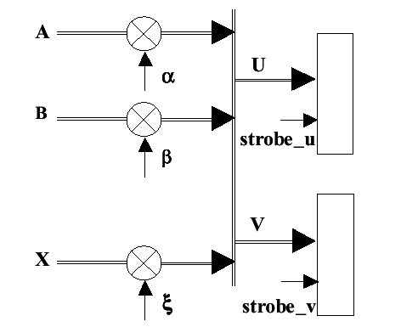
Trasferimento verso Registri-Destinazione

Slide 17
Registri a scorrimento
Definizione:
“I registri a scorrimento sono componenti utilizzati nell'elettronica digitale costituiti da una catena di celle di memoria ad 1 bit interconnesse tra loro.
ad ogni impulso di clock essi consentono lo scorrimento dei bit da una cella a quella immediatamente adiacente.
Lo scorrimento può avvenire in un'unica direzione predeterminata, o in direzione variabile comandata da una linea di controllo (registri bidirezionali).
L'uso dei registri a scorrimento rende più agevoli le operazioni di lettura e scrittura dei dati in un sistema.

Slide 18
Registro a scorrimento
In
Out
F₁
F₂
F_{N-1}
F_{N}
c
Serial Input Serial Output
P-Out
In
S-Out
F₁
F₂
F_{N-1}
F_{N}
c
Serial Input Parallel Output

Slide 19
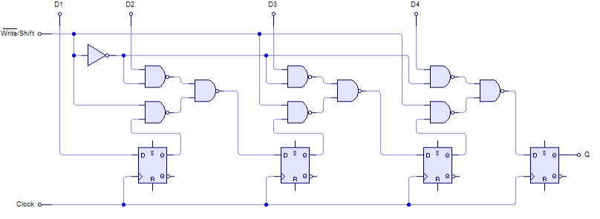
Registro a scorrimento
Parallel Input Serial Output

Slide 20
Trasferimento tra registri: trasferimento seriale
Out
F₁
F₂
F_{N-1}
F_{N}
c
In
F₁
F₂
F_{N-1}
F_{N}
Serial Input Seria Output

Slide 21
Trasferimento tra registri: trasferimento parallelo
F₁
F₂
F_{N-1}
F_{N}
P-Out → P-In
c
F₁
F₂
F_{N-1}
F_{N}
Parallel Input Parallel Output

Slide 22
Trasformazione serie-parallelo di un dato
Si pone in parallelo in R il dato di n bit.
Se R è un registro a scorrimento gli n bit possono poi essere inoltrati in n tempi successivi all’apparecchiatura a valle.
Analogamente il registro R può essere caricato serialmente in n tempi successivi, raccogliendo e ricostruendo via via il dato trasmesso.
Il dato disponibile in R può essere inoltrato in parallelo verso eventuali altre apparecchiature.

Slide 23
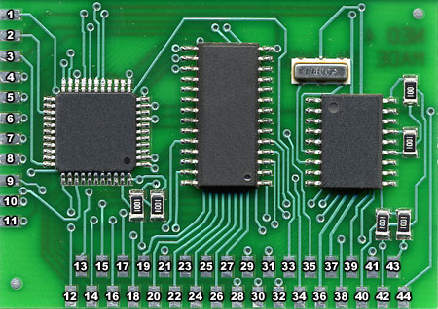

Slide 24
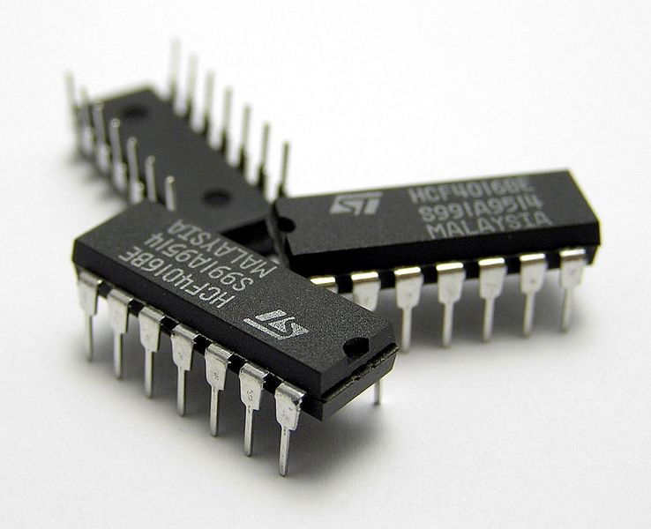

Slide 25
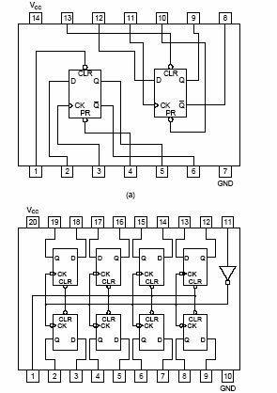
7474 & 74273
Doppio Flip Flop di tipo D Positive Edge Triggered
Preset, Clear e output complementari.
7474
https://www.ti.com/lit/ds/symlink/sn74ls74a.pdf
Buffer/Storage
Registers Shift Registers
Pattern Generators
74273
https://www.ti.com/lit/ds/symlink/sn74ls273.pdf

Slide 26
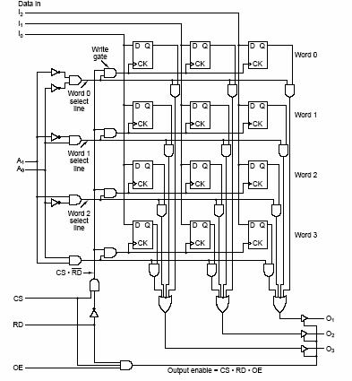
Memoria 4 (registri) x 3 (bit)
8 ingressi:
I0, I1, I2: Data input.
A0, A1: Controllo
CS, RD, OE: Controllo
chip select
read/write
output enable
3 uscite:
O0, O1, O3: Data output.

Slide 27
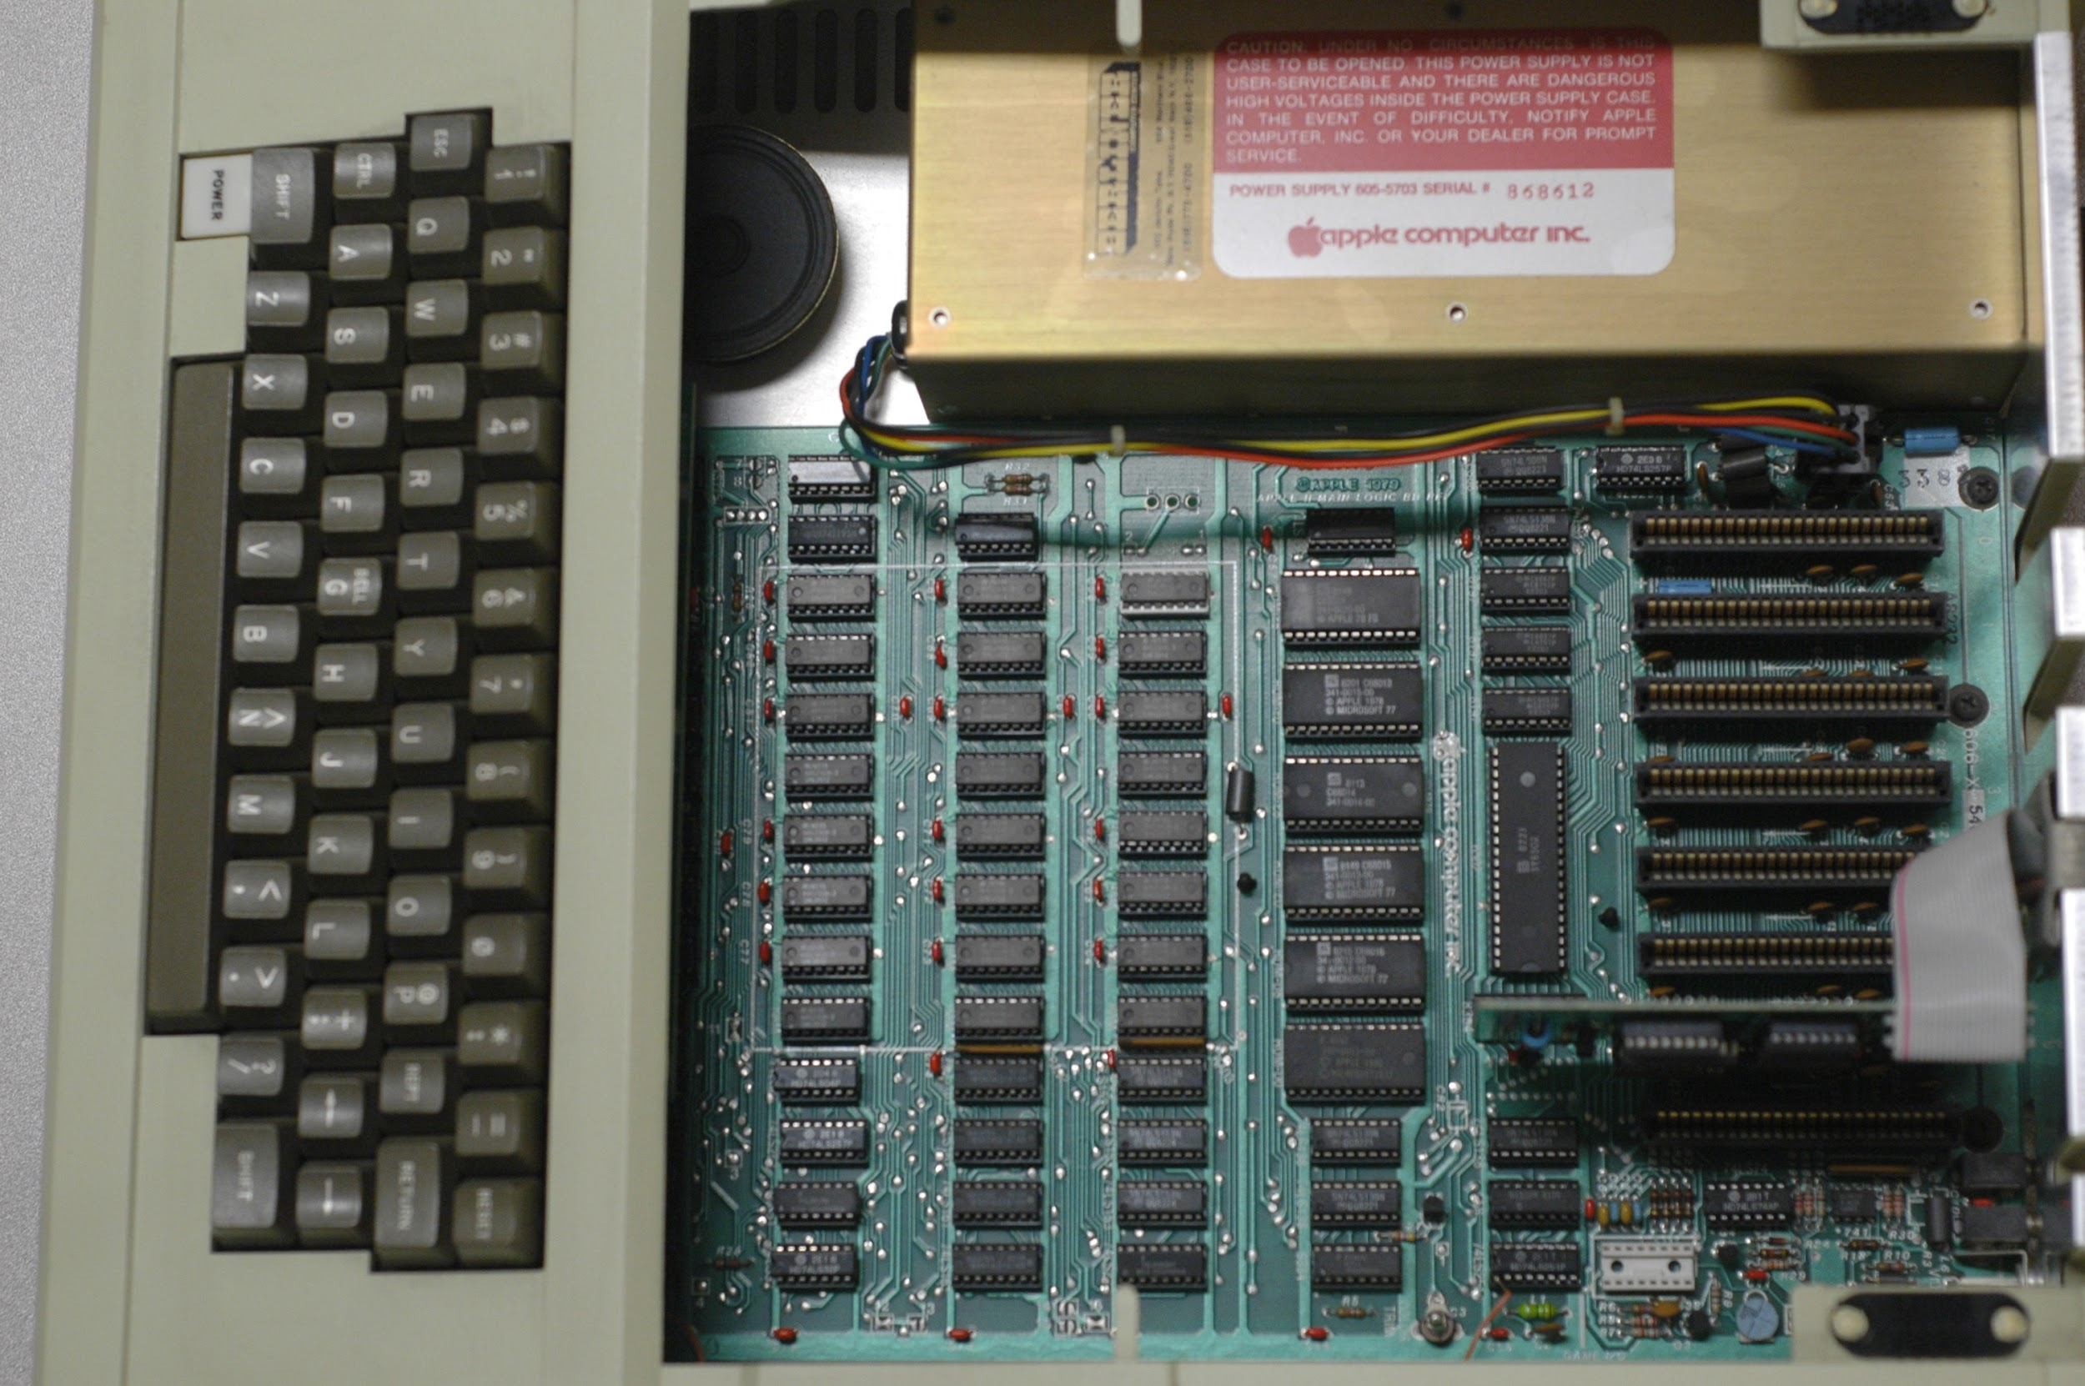
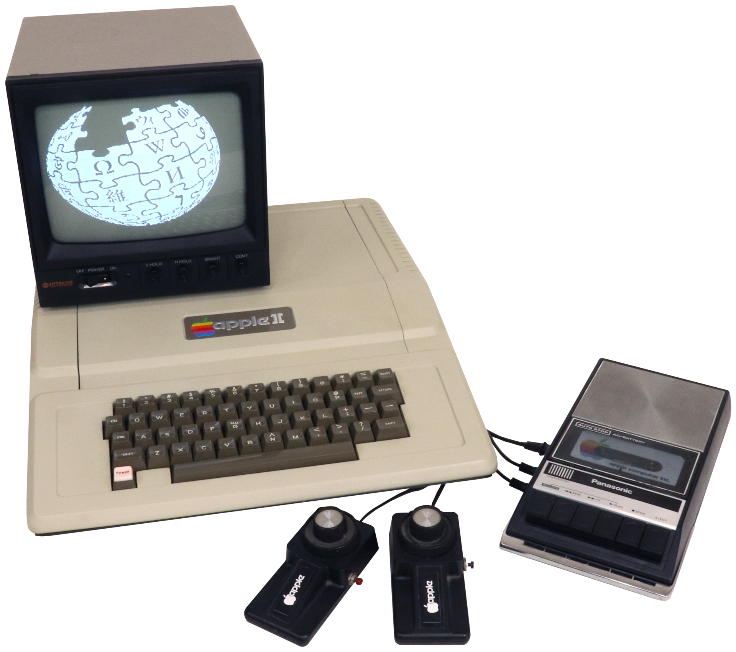
Conclusioni
Apple II, 1977

Slide 28
Conclusioni
I registri rappresentano una forma evoluta di memoria dal funzionamento elementare.
Le operazioni di lettura/scrittura sui registri vengono effettuati attraverso bus di diversa tipologia.
Perché possa funzionare un bus è necessario utilizzare dei circuiti a tre stati (0, 1, connesso|disconnesso).
Il trasferimento di dati può avvenire in modalità seriale o parallela.

